Slide 1
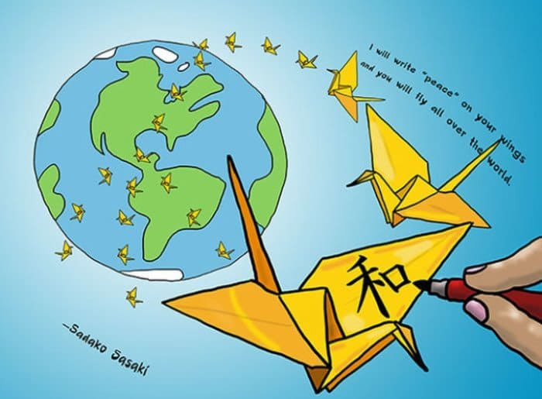
ИСТОРИЯ
5
класс
Тема урока:
«ОРГАНИЗАЦИЯ ОБЪЕДИНЕННЫХ НАЦИЙ»
(1 – урок)

Slide 2
ПЛАН
ТРАГЕДИЯ ВОЙНЫ
ИСТОРИЯ ЯПОНСКОЙ ДЕВОЧКИ
ПАМЯТЬ

Slide 3
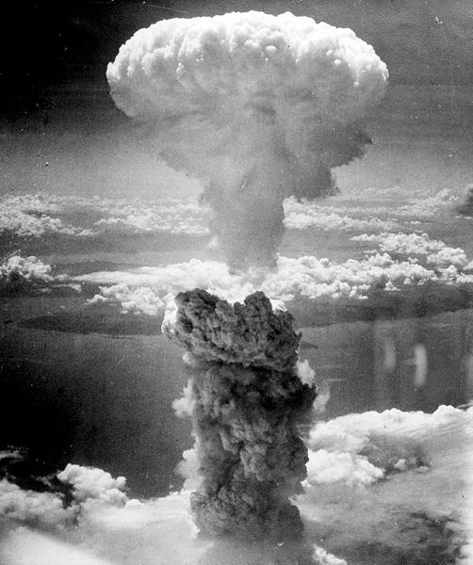
ТРАГЕДИЯ ВОЙНЫ
Август 1945 года... Вторая мировая война всё ещё продолжается. 6 и 9 августа 1945 года США чтобы продемонстрировать миру свою силу сбросили на японские города Хиросиму и Нагасаки самое разрушительное оружие - атомную бомбу.

Slide 4
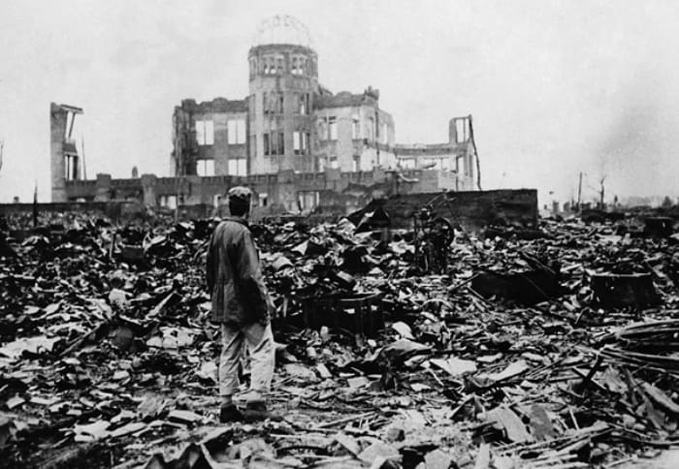
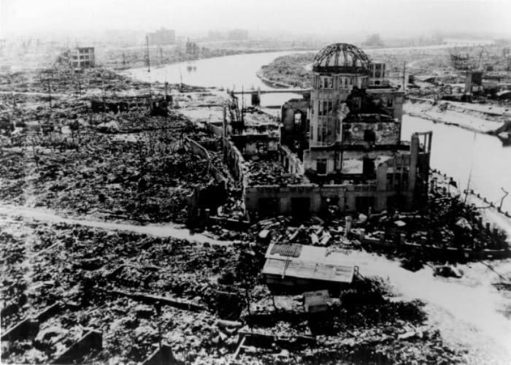
ТРАГЕДИЯ ВОЙНЫ
Своё действие Америка оправдывала тем, что принуждает Японию как можно быстрее сдаться. Атомная бомба - самое страшное оружие уничтожения. Взрывная волна атомной бомбы сносит на своём пути все здания и строения.

Slide 5
ТРАГЕДИЯ ВОЙНЫ
А её излучение заражает всё вокруг - воздух, воду, почву. От её мощи одновременно погибают тысячи людей. Кроме того, заражение от её излучения (радиации) сохраняется многие годы и продолжает действовать губительно на всё живое.
Руины Хиросимы

Slide 6
ТРАГЕДИЯ ВОЙНЫ
Именно это произошло в Японии в 1945 году.
Ядерный гриб над Хиросимой (слева) и Нагасаки (справа)

Slide 7
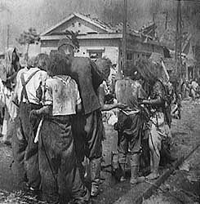
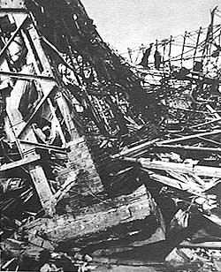
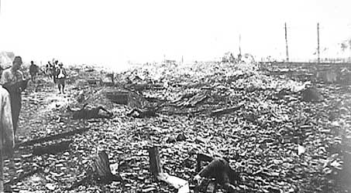
ХИРОСИМА И НАГАСАКИ ПОСЛЕ АТОМНОГО ВЗРЫВА
ТРАГЕДИЯ ВОЙНЫ

Slide 8
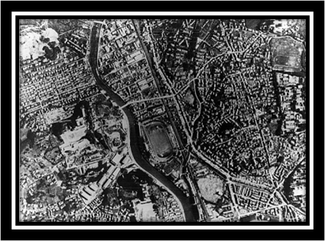
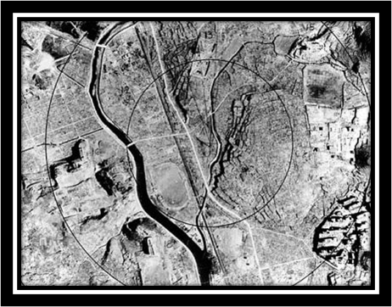
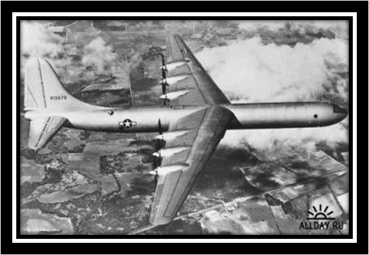
ТРАГЕДИЯ ВОЙНЫ
В 8:15 утра 6 августа 1945 года на Хиросиму упала атомная бомба. До 6 августа 1945 года в Хиросиме проживали около 400 тысяч жителей. В первые минуты атомной бомбардировки погибли свыше 80 тысяч человек.

Slide 9
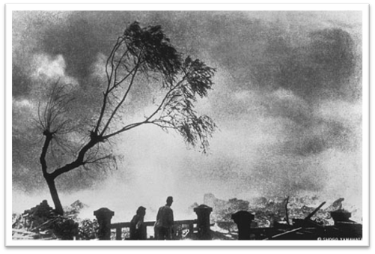
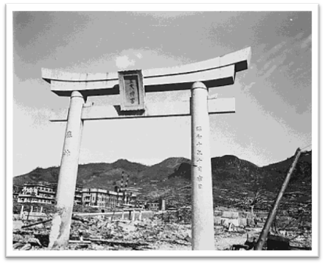
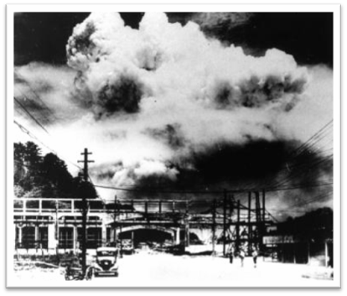
ТРАГЕДИЯ ВОЙНЫ
6 августа 1945 года. Спустя 3 часа после бомбардировки...
…Количество раненых неумолимо растет. Среди сотен пострадавших, обожженных до такой степени, что нельзя было сказать, мужчина это или женщина, лежали дети, кричащие "Горячо! Горячо!", и израненные плачущие младенцы, лежащие рядом с матерями – мертвыми или уже умирающими от полученных ран", - вот что увидел человек, возвращаясь из школы домой по хорошо знакомой улице…

Slide 10
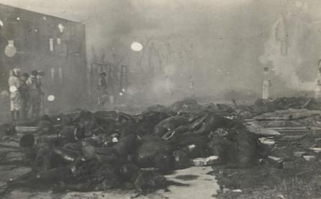
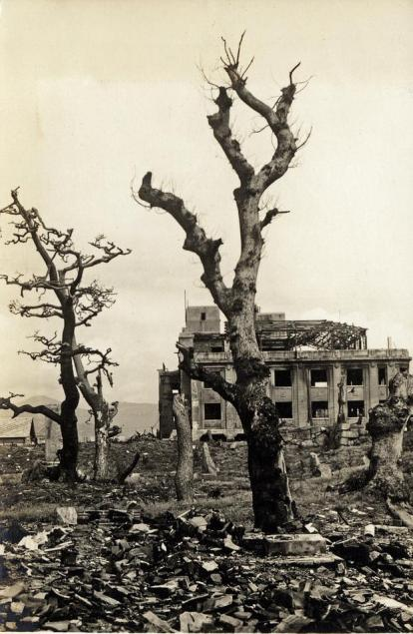
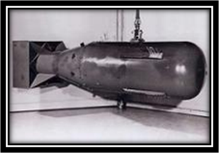
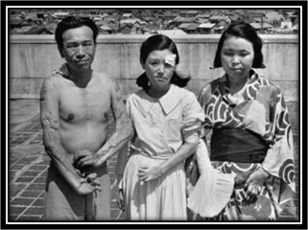
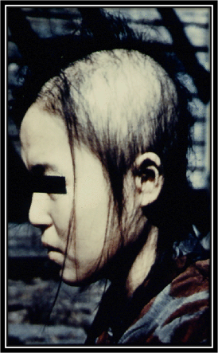
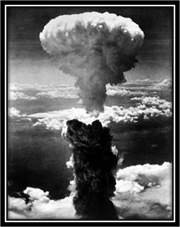
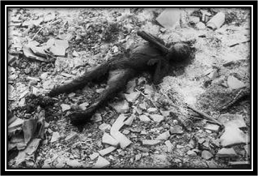
ТРАГЕДИЯ ВОЙНЫ
В последующие дни люди тысячами умирали от лучевой болезни. Всего в результате первой атомной бомбардировки погибли и впоследствии умерли 240 тысяч человек, среди пострадавших еще 160 тысяч жителей города.

Slide 11
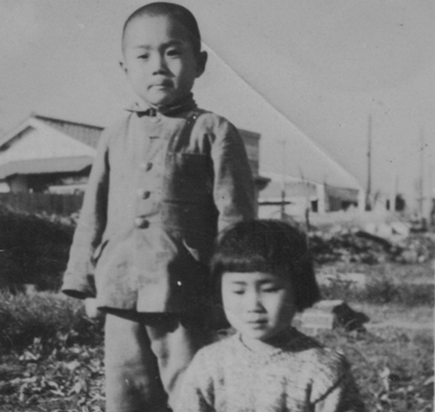
ИСТОРИЯ ЯПОНСКОЙ ДЕВОЧКИ
6 августа 1945 года во время атомной бомбардировки Хиросимы маленькой девочке Сасаки Садако на момент взрыва было 2 года, она находилась дома, всего в миле от эпицентра взрыва и осталась жива.

Slide 12
ИСТОРИЯ ЯПОНСКОЙ ДЕВОЧКИ
Взрыв атомной бомбы не оставил следов ожога на её теле. Прошло девять лет, Хиросиму восстановили, и Садако заболела. В 1954 году у Садако стали проявляться первые признаки болезни. В июне Садако прошла очередной стандартный медосмотр в комиссии по жертвам атомных бомбардировок.
К декабрю диагноз был поставлен: лейкемия.

Slide 13
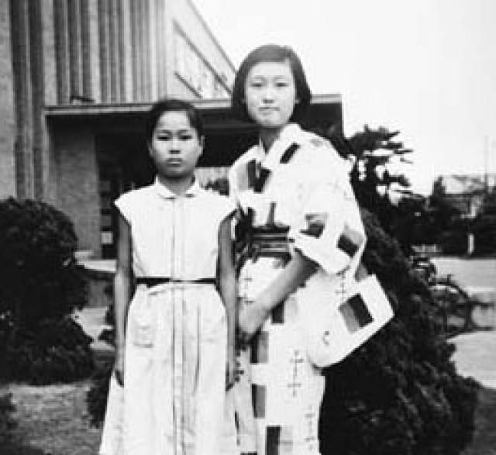
ИСТОРИЯ ЯПОНСКОЙ ДЕВОЧКИ
«…Однажды, участвуя в школьной эстафете, девочка почувствовала сильную усталость и головокружение. Она пыталась забыть о произошедшем, но приступы повторялись, особенно если она пыталась бегать. Она никому не говорила об этом, даже лучшей подруге. Только мама и соседи - женщины, имевшие детей, заподозрили неладное, у каждой сердце сжималось от недобрых мыслей. Однажды она упала и не смогла сразу подняться. Её отвезли в больницу, чтобы провести обследование и стало ясно, что у нее лейкемия (рак крови). В то время многие из сверстников болели лейкемией и умирали. Садако было страшно, она не хотела умирать…»

Slide 14
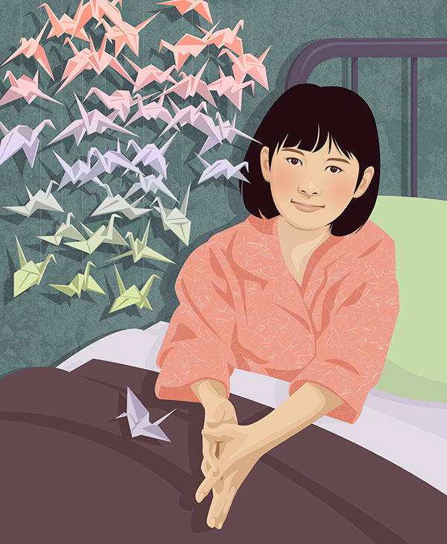
ИСТОРИЯ ЯПОНСКОЙ ДЕВОЧКИ
21 февраля 1955 года Садако была госпитализирована, врачи давали ей не более года жизни. Лучевая болезнь, последствия взрыва атомной бомбы. Садако знала о своей неизбежной участи. Впереди её ожидала смерть.

Slide 15
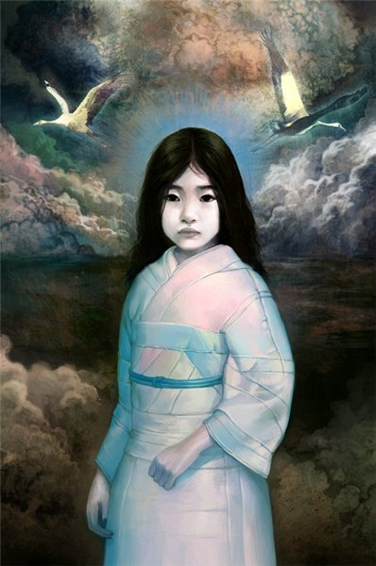
ИСТОРИЯ ЯПОНСКОЙ ДЕВОЧКИ
Её регулярно посещал друг по имени Тидзуко. Однажды Тидзуко рассказал своей подруге историю о священной в Японии птице, журавле, который живёт 1000 лет, и, если больной человек сделает 1000 бумажных журавликов, то избавится от болезни.

Slide 16
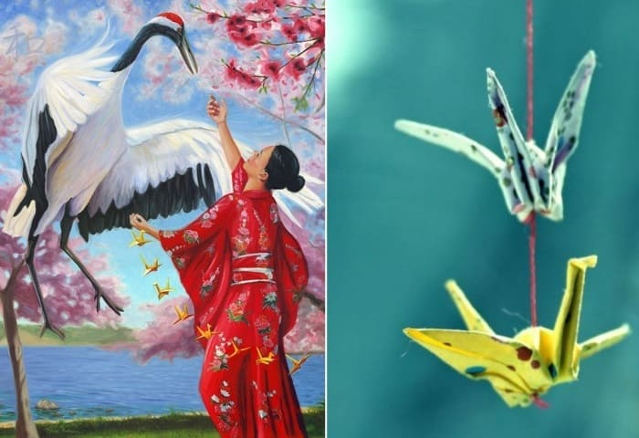
Легенда о счастье
ИСТОРИЯ ЯПОНСКОЙ ДЕВОЧКИ
Тот, кто сложит 1000 бумажных журавликов может загадать желание, которое обязательно исполнится. Человек получит от судьбы в подарок одно желание – длинную жизнь, излечение от болезни или травмы. Его – желание – принесёт в клюве журавль.

Slide 17
ИСТОРИЯ ЯПОНСКОЙ ДЕВОЧКИ
Легенда эта уходит вглубь японского средневековья, когда в среде знати стало популярным делать послания в виде сложенных из бумаги фигурок («оригами»). Одной из простейших фигурок как раз и был «цуру» - журавлик (для его складывания требовалось всего 12 операций). В те времена в Японии журавль символизировал счастье и долголетие. Отсюда возникло и поверье - если загадать желание и сложить тысячу «цуру», оно обязательно исполнится.

Slide 18
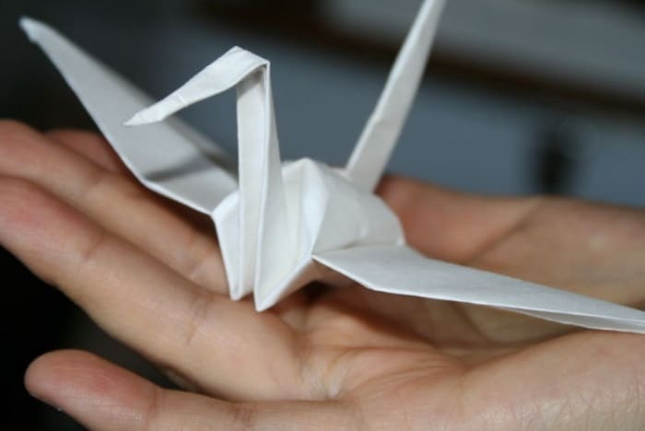
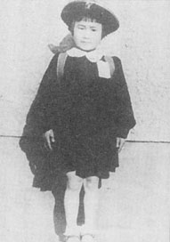
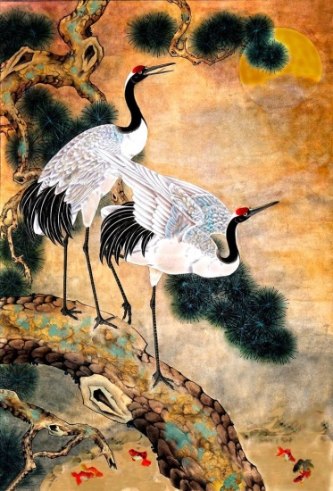
ИСТОРИЯ ЯПОНСКОЙ ДЕВОЧКИ
Садако поверила в легенду, как, вероятно, поверил бы любой из нас, всем своим существом желающий жить. Именно Тидзуко сделал для Садако первого журавлика.

Slide 19
ИСТОРИЯ ЯПОНСКОЙ ДЕВОЧКИ
Тысяча журавликов – это тысяча листков бумаги. Садако решила сделать тысячу журавликов, но из-за болезни она сильно уставала и не могла работать. Как только ей становилось лучше, она складывала из белой бумаги маленьких журавлей.

Slide 20
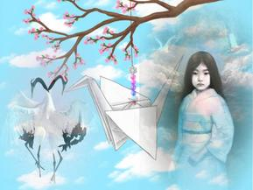
ИСТОРИЯ ЯПОНСКОЙ ДЕВОЧКИ
Девочка не успела сделать тысячу журавликов, болезнь продолжала усиливаться. Родные и близкие люди, как могли, поддерживали ее. Люди были поражены ее мужеством и терпением.
Ей удалось изготовить всего 644 журавлика. Смерть прервала её жизнь.

Slide 21
ПАМЯТЬ
Я хочу, чтоб в целом мире
Затрубили журавли
И напомнить всем могли
О погибшей Хиросиме,
И о девочке умершей,
Не хотевшей умирать,
И журавликов умевшей
Из бумаги собирать.
А журавликов – то малость
Сделать девочке осталось…
Для больной нелегок труд.
Все ей, бедненькой, казалось –
Журавли ее спасут.
Журавли спасти не могут –
Это ясно даже мне.
Людям люди пусть помогут
Преградить пути к войне.
6 августа

Slide 22
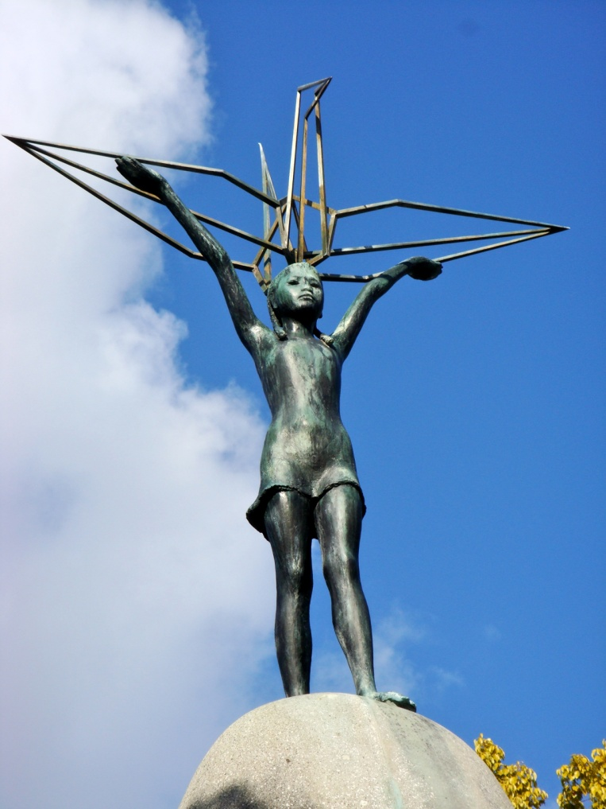
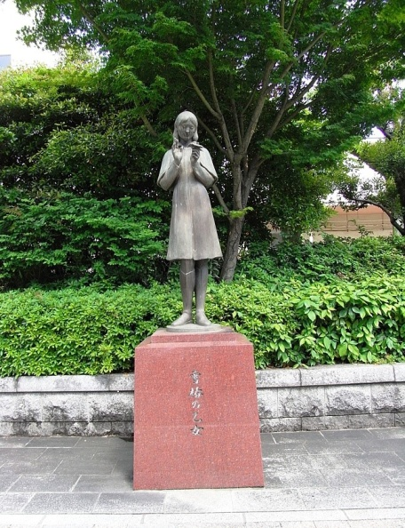
ПАМЯТЬ
Маленькая мужественная девочка Садако Сасаки стала символом неприятия ядерной войны, символом протеста против войны. Вдохновленные её мужеством и силой воли, друзья и одноклассники Садако опубликовали её письма. Они начали планировать строительство монумента в память о Садако и обо всех других детях, погибших от атомной бомбардировки.

Slide 23
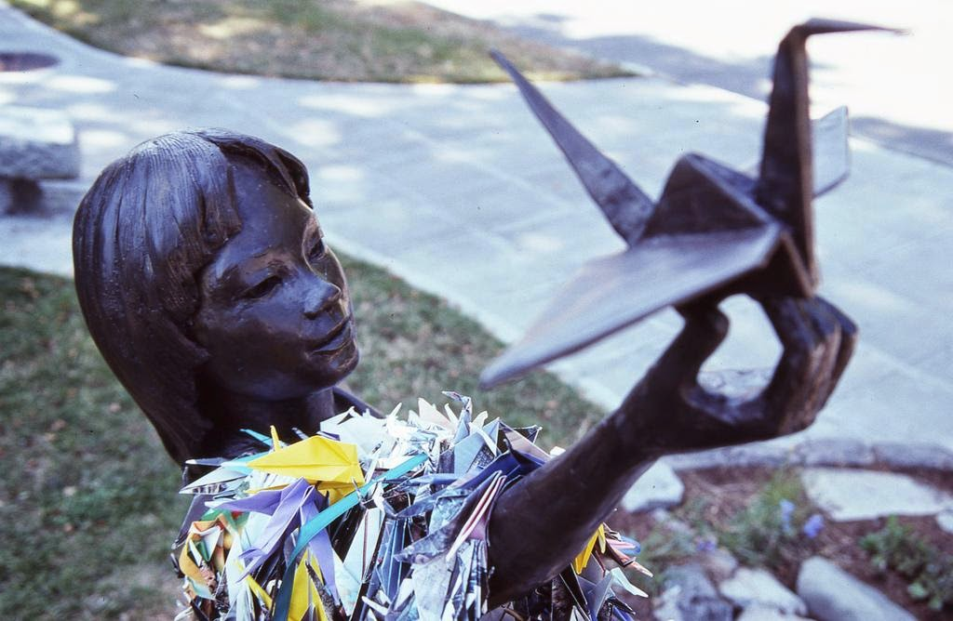
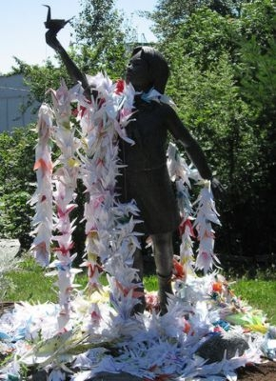
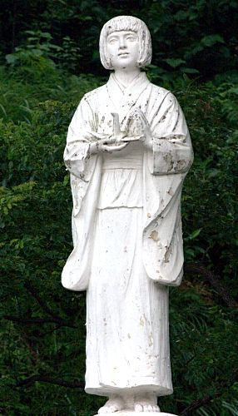
ПАМЯТЬ
Японские дети стали собирать деньги для установления памятника в честь Садако, и через три года собрали необходимые средства.
Памятник, построенный в честь Садако, называется «Дети - памятник мира». Он установлен в Хиросиме на площади Мира. На памятнике имеется надпись:
Это наши слёзы,
Это наш мир,
Миру — мир.

Slide 24
Памятник Садако Сасаки в Парке Мира, Хиросима
ПАМЯТЬ
На высоком постаменте (стабилизаторе атомной бомбы) хрупкая девочка держит над головой журавля, устремившегося ввысь. Авторы назвали монумент «Детским памятником Миру».

Slide 25
Река памяти
ПАМЯТЬ
Жители Хиросимы отмечают 6 августа как День поминовения. Река Отагава расцветает от потока мерцающих огней, а люди долго глядят им вслед, мысленно прося у Бога мира и благополучия.

Slide 26
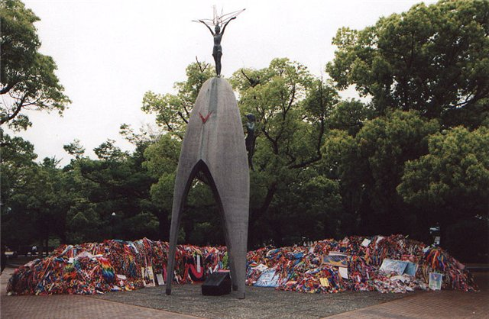
ПАМЯТЬ
6 августа тысячи японских школьников приносят гирлянды бумажных журавликов к памятнику Садако Сасаки в Хиросиме.

Slide 27
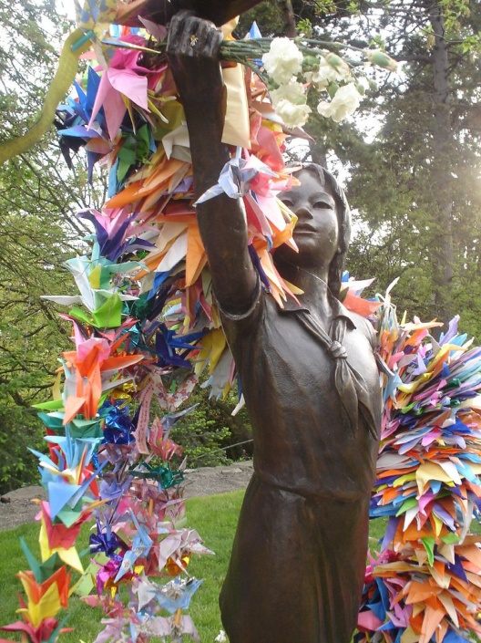
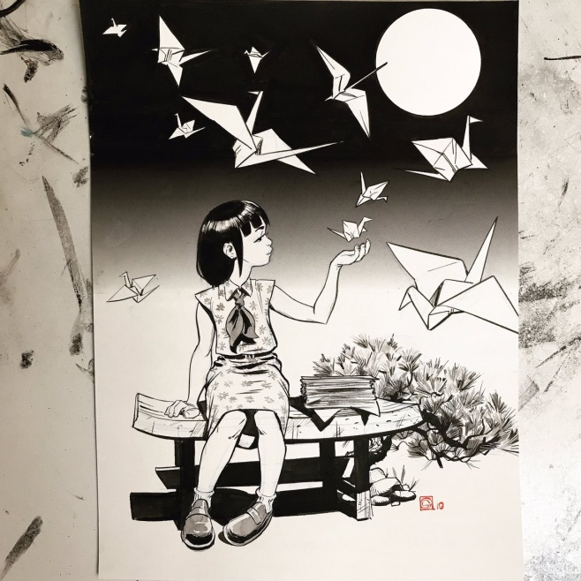
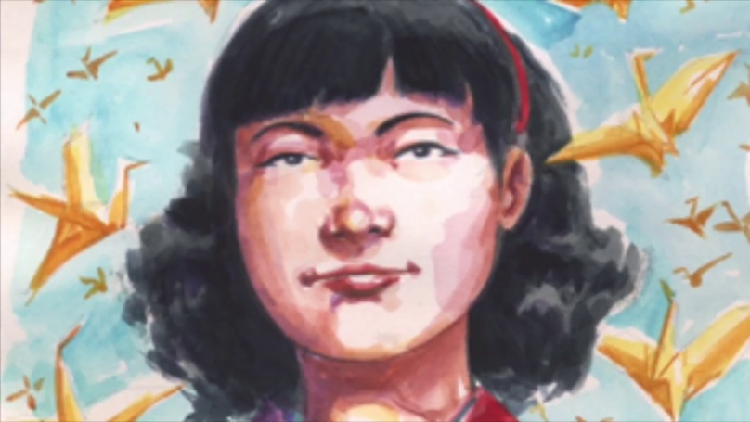
ПАМЯТЬ
Несомненно, миру нужен мир. Только в этом случае больше не повторится трагедия Садако. Только в этом случае люди не потеряют над головой кров, а их дети не останутся сиротами. Только в этом случае дети не будут умирать от голода и болезней.

Slide 28
ПАМЯТЬ
ЖУРАВЛИК
Вернувшись из Японии, пройдя немало верст,
Бумажного журавлика товарищ мне привез.
С ним связана история, история одна -
Про девочку, которая была облучена.
Тебе я бумажные крылья расправлю,
Лети, не тревожь этот мир, этот мир,
Журавлик, журавлик, японский журавлик,
Ты вечно живой сувенир.

Slide 29
ПАМЯТЬ
«Когда увижу солнышко?» — спросила у врача
А жизнь горела тоненько, как на ветру свеча.
И врач ответил девочке: «Когда пройдет зима,
И тысячу журавликов ты сделаешь сама».
Но девочка не выжила и скоро умерла,
И тысячу журавликов не сделала она.
Последний журавлёночек упал из мертвых рук -
И девочка не выжила, как тысячи вокруг.

Slide 30
ВЫВОДЫ
Атомная бомбардировка Японии показала, что если
случиться новая война, то она будет страшнее
прежней, произойдёт массовое истребление
и разрушение.
Следовательно, исходя из итогов Второй мировой
войны государства и государственные деятели
должны позаботиться о недопущении следующей
мировой войны.

Slide 31
ВЫВОДЫ
И чтобы такой трагедии не повторилось нужна организация, которая гарантирует мир на всей планете. Такая организация была создана вскоре после Второй мировой войны. Она называется…
ООН
Организация Объединенных Наций

Slide 32
ЗАДАНИЯ
1
3
Прочитайте учебник
§43.
Стр. 142 – 143.
Попробуйте сделать
журавлика.
Нарисуйте самый интересный материал сегодняшнего урока.

